Slide 1

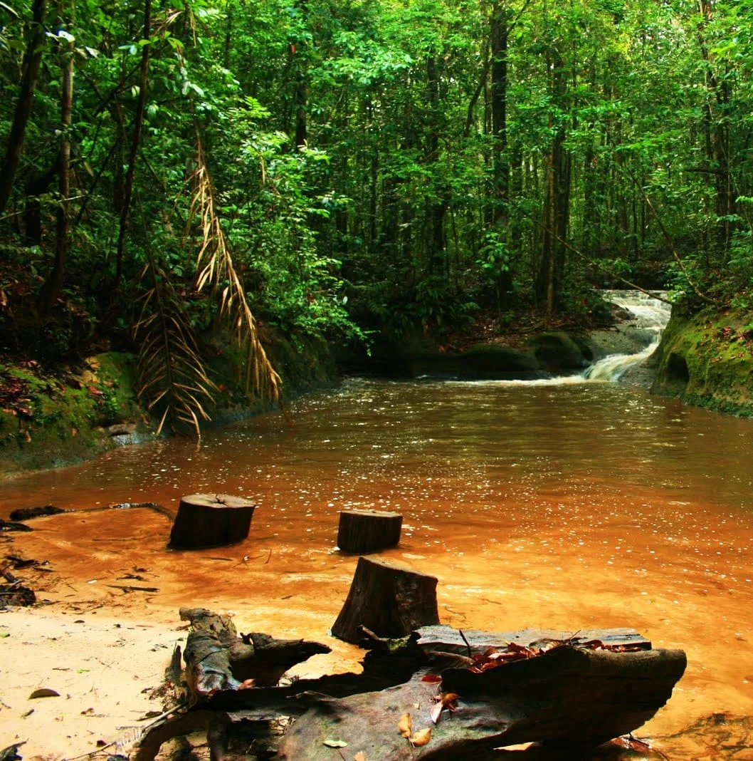

EL RETO: Sostenibilidad y Medio Ambiente
Inteligencia artificial para proteger ecosistemas estratégicos.
El Desafío del Concurso
Usar Inteligencia Artificial para monitorear deforestación y contaminación hídrica en tiempo real.
Datos clave: Integración de imágenes satelitales, registros ambientales y datos de calidad del agua.
Nuestro Impacto
Protección directa de ecosistemas estratégicos y de alta biodiversidad en regiones clave del país como la Amazonía y el Pacífico.

Slide 2









EQUIPO DESARROLLADOR
Ministerio de Minas y Energía · Grupo TIC · Equipo de Estudios Estratégicos
Fredy Paez
Manuel Vega
Sofia Gutierrez
Valentina Uribe
Liderazgo Técnico y Arquitectura de Datos
Modelado Predictivo e Inteligencia Artificial
Ingeniería Geoespacial y Procesamiento Satelital
Estrategia Sectorial y Políticas Públicas
Solución desarrollada con infraestructura del Ministerio de Minas y Energía – Soberanía de datos y rigor institucional del EGGD

Slide 3
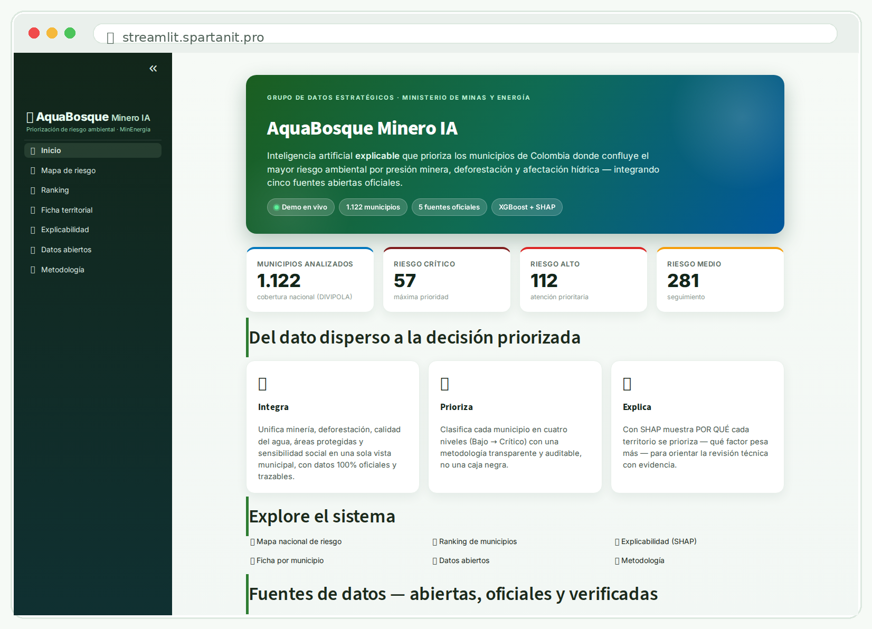
DATOS AL ECOSISTEMA – COLOMBIA IA 2026 · SOSTENIBILIDAD Y MEDIO AMBIENTE
AquaBosque
Minero IA
Inteligencia artificial que prioriza dónde actuar en Colombia por riesgo ambiental —minería, deforestación y agua— usando solo datos oficiales.
1.122
Municipios
5
Dimensiones
100%
Datos abiertos
Ministerio de Minas y Energía · Grupo de Datos Estratégicos
1
Notes:
Bienvenidos. Hoy presentamos AquaBosque Minero IA. En pocas palabras, es una herramienta inteligente que nos dice qué municipios de Colombia necesitan atención urgente por riesgos ambientales. Lo hace cruzando información de minería, deforestación y calidad del agua en una sola plataforma, usando únicamente datos oficiales.

Slide 4
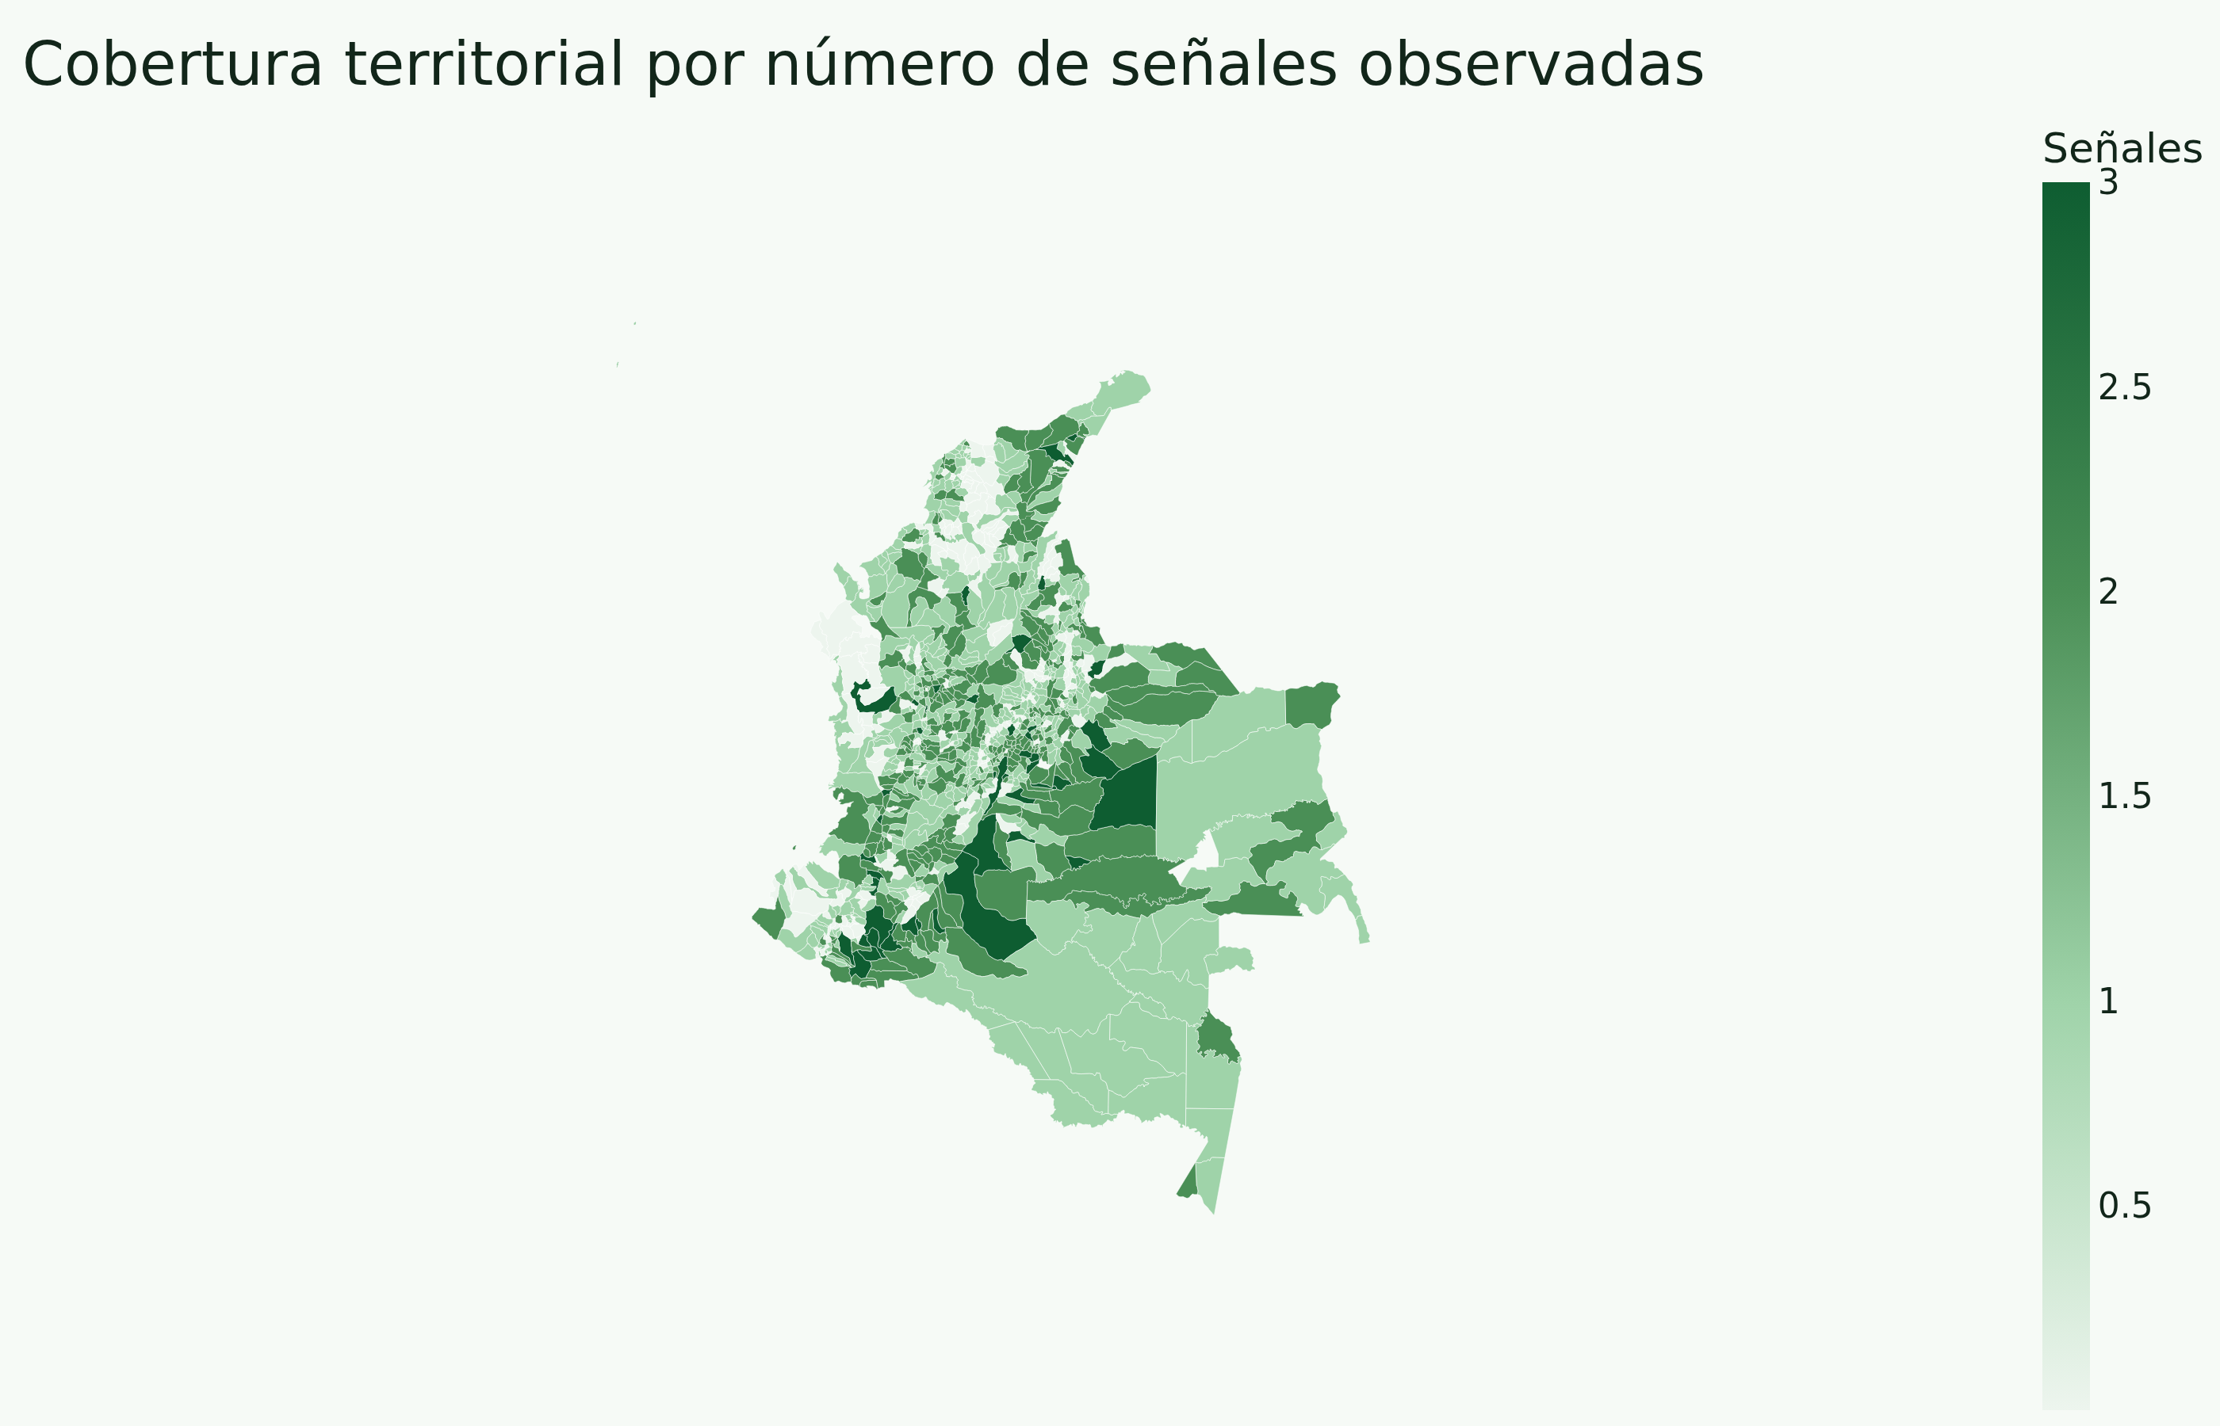
EL PROBLEMA
No falta información.
Falta integrarla.
Cobertura territorial por número de señales observadas
● Colombia tiene muchos datos ambientales, pero dispersos por fuente y por sector.
● Revisar minería, bosque y agua por separado retrasa las decisiones.
● El Ministerio necesita una lectura territorial integrada, no otro tablero aislado.
Ministerio de Minas y Energía
2
Notes:
El problema hoy no es que nos falte información. Colombia tiene muchísimos datos ambientales, pero están dispersos. Revisar por un lado la minería, por otro los bosques y por otro el agua, hace muy difícil saber dónde actuar primero. No venimos a proponer otro tablero aislado más, sino una lectura integrada del territorio para que el Ministerio pueda tomar decisiones rápidas.

Slide 5
LA PROPUESTA
De datos dispersos
a decisiones.
● Es un producto funcional, no un concepto.
● Une los datos a nivel municipal y la IA asigna un nivel de riesgo.
● Priorización operativa, transparente y fácil de entender.
Datos
abiertos
Integración
municipal
IA +
explicación
App
web
Lo más valioso: vuelve OPERATIVA la priorización del territorio, transparente y entendible para cualquier analista o directivo.
Ministerio de Minas y Energía
3
Notes:
Nuestra solución ya es un producto funcional, no un concepto. Tomamos esos datos dispersos, los unimos a nivel municipal y una Inteligencia Artificial les asigna un nivel de riesgo. Lo más valioso de esta herramienta es que hace que la priorización de los territorios sea operativa, transparente y muy fácil de entender para cualquier analista o directivo.

Slide 6
FUENTES
Solo datos oficiales
y verificables.
7 FUENTES OFICIALES INTEGRADAS
● Agencia Nacional de Minería, IDEAM, DANE y áreas protegidas.
● Cada dato es auditable y rastreable hasta su origen.
● Sin estimaciones sin fundamento ni cifras inventadas.
Minería (títulos y volumen)
ANM · datos.gov.co
Deforestación
IDEAM / SMByC
Calidad del agua (ICA)
IDEAM DHIME
Áreas protegidas
RUNAP
Base municipal
DANE DIVIPOLA
Ministerio de Minas y Energía
4
Notes:
Para que esto tenga validez institucional, la regla de oro fue usar solo fuentes oficiales y verificables. Integramos bases de la Agencia Nacional de Minería, el IDEAM y registros de áreas protegidas. Aquí no hay estimaciones sin fundamento ni datos inventados; todo es auditable y se puede rastrear hasta su origen.

Slide 7
MÉTODO
Comparar peras con peras:
el municipio.
● Todo estandarizado a los 1.122 municipios del país.
● Los datos se cruzan por las coordenadas de cada lugar.
● Si falta un dato, se marca como ausencia. No se inventa.
1
Base municipal DIVIPOLA
2
Cruces por coordenada
3
Índices 0–1 por dimensión
1.122
municipios como unidad común
4
Priorización usable
Ministerio de Minas y Energía
5
Notes:
¿Cómo mezclamos peras con manzanas? Estandarizamos todo al nivel de los 1.122 municipios del país. Cruzamos los datos de minería y agua usando las coordenadas de cada lugar. Si en algún municipio no hay datos de calidad de agua, el sistema es honesto y lo marca como ausencia de dato, no inventa problemas donde no hay evidencia.

Slide 8
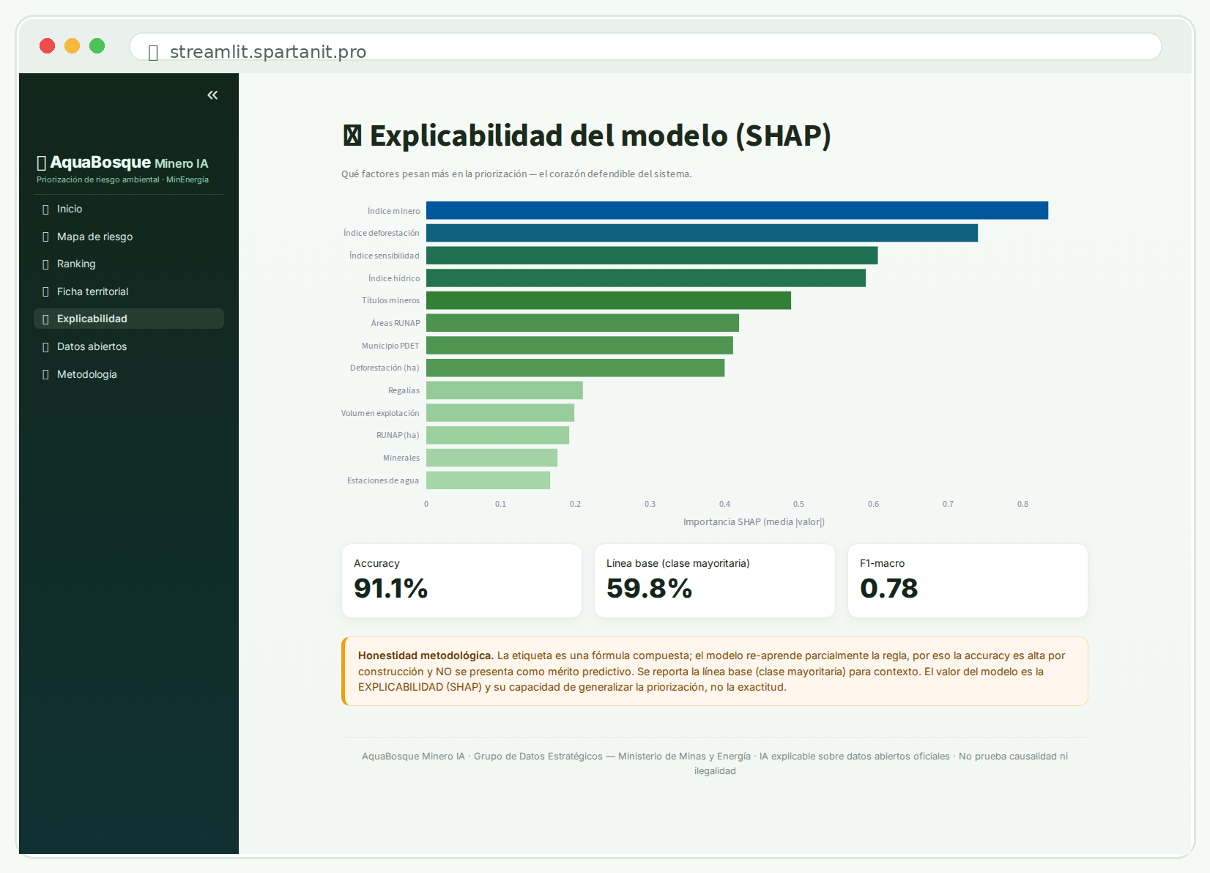
EL MODELO
Clasifica el riesgo
y explica el porqué.
● Cuatro niveles: Bajo, Medio, Alto y Crítico.
● Lo valioso: explica qué factor pesó más (fuego, minería, deforestación).
● Inteligencia artificial interpretable, no una caja negra.
Bajo
Medio
Alto
Crítico
Ministerio de Minas y Energía
6
Notes:
El motor detrás de esto clasifica el riesgo en cuatro niveles: Bajo, Medio, Alto y Crítico. Pero la verdadera magia de este modelo no es solo decirnos el nivel de riesgo, sino explicarnos el por qué. El sistema nos muestra exactamente qué factores —si fue el fuego, la minería o la deforestación— pesaron más para encender la alerta en un municipio específico.

Slide 9
CASO REAL
Barrancabermeja:
riesgo Crítico, con evidencia.
NIVEL
CRÍTICO
0.43
Score de priorización (0–1)
● Coinciden minería, afectación hídrica y sensibilidad ambiental.
● La IA no sanciona: dice “revisen aquí primero”.
● Evidencia combinada, lista para la autoridad.
Minería
0.73
Hídrico
0.43
Sensibilidad
0.71
Ministerio de Minas y Energía
7
Notes:
Veamos un caso real: Barrancabermeja. El sistema lo marca en riesgo 'Crítico'. Al mirar el detalle, vemos que tiene actividad minera, afectación hídrica y alta sensibilidad ambiental al mismo tiempo. La IA no reemplaza al experto ni sanciona automáticamente; lo que hace es decirle a la autoridad: 'Revisen aquí primero, esta es la evidencia combinada'.

Slide 10
RIGOR AVANZADO
Confianza con garantía
matemática.
Confianza (lo habitual)
Probabilidad que reporta el modelo (softmax). Útil, pero sin garantía estadística.
● Conformal prediction: garantizamos el nivel real con 90% de cobertura (91.4% verificado).
● Detección de anomalías: confirma 43 municipios y revela 14 atípicos que el índice no ve.
● Rigor de ML de alto riesgo (medicina, finanzas), poco visto en el sector público.
🔬 Certeza calibrada (conformal)
El nivel real cae dentro del conjunto con ≥90% de garantía, verificada empíricamente en 91.4%.
91.4%
Cobertura garantizada
57
Anomalías detectadas
14
Atípicos nuevos
Anomalías independientes (sin etiquetas): confirman y descubren lo que la fórmula no ve
Ministerio de Minas y Energía
8
Notes:
Aquí está lo que nos pone en otra liga. La mayoría de soluciones muestra una 'confianza' que es solo la probabilidad del modelo. Nosotros vamos más allá con conformal prediction: le damos al nivel de cada municipio una garantía estadística del 90%, verificada empíricamente en 91.4%. Y con detección de anomalías, de forma independiente y sin usar etiquetas, confirmamos 43 municipios prioritarios y descubrimos 14 atípicos que la fórmula no destaca. Es el tipo de rigor que se usa en medicina y finanzas, y que rara vez se ve en el sector público colombiano.

Slide 11
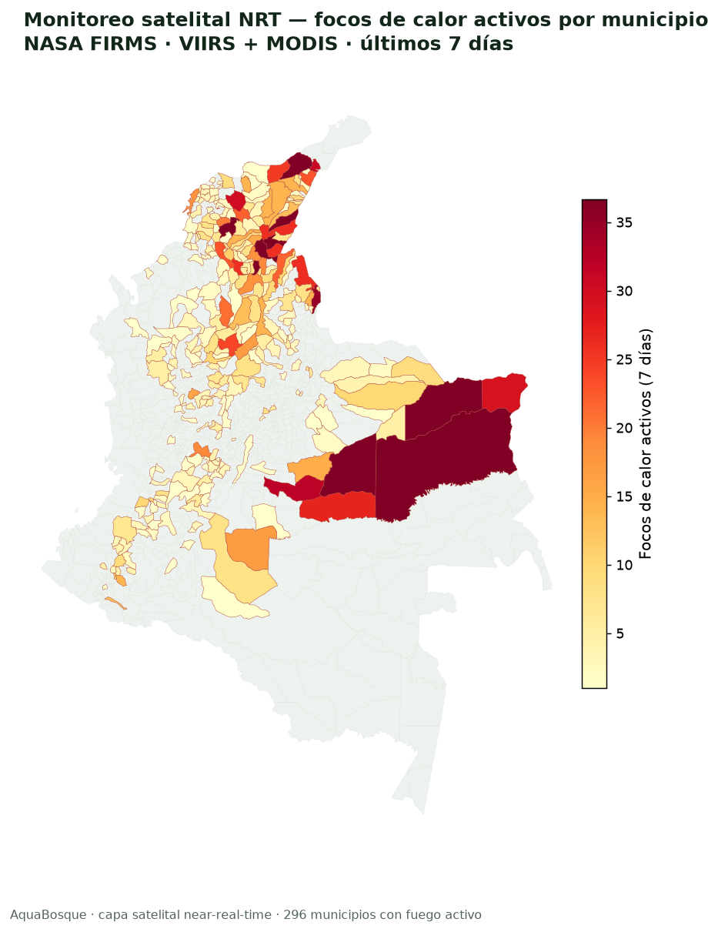
CAPA SATELITAL · TIEMPO REAL
El modelo lo predice,
el satélite lo confirma.
● Focos de calor de la NASA, actualizados a diario.
● Riesgo alto + fuego hoy = prioridad máxima de verificación.
● Del análisis estático a la respuesta en tiempo real.
296
Municipios con fuego
62
Prioridad máxima
Ministerio de Minas y Energía
9
Notes:
No nos quedamos solo con datos históricos. Le conectamos una señal de satélite de la NASA que detecta focos de calor casi en tiempo real. Si el sistema dice que un municipio es de alto riesgo, y hoy mismo el satélite detecta fuego allí, cruzamos esa información al instante. Es pasar del análisis estático a la respuesta en tiempo real.

Slide 12
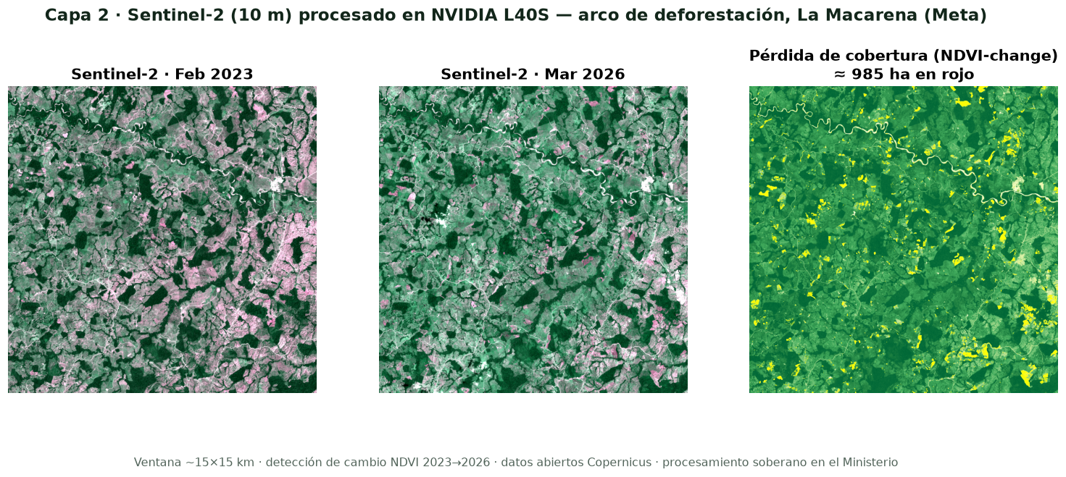
CAPA SATELITAL · DEEP LEARNING
Zoom satelital: cuántas
hectáreas se perdieron.
● Imágenes Sentinel-2 procesadas en la GPU del Ministerio.
● Vemos el antes y el después: hectáreas exactas de pérdida.
● Soberanía total: el dato no sale del Estado.
985
Hectáreas detectadas
0.77
Precisión del modelo (IoU)
Ministerio de Minas y Energía
10
Notes:
También tenemos la capacidad de hacer un zoom satelital profundo usando imágenes procesadas en la infraestructura del Ministerio. Esto nos permite ver el antes y el después de una zona y calcular exactamente cuántas hectáreas de bosque se acaban de perder. Todo el procesamiento de las imágenes se hace en casa, garantizando la soberanía de nuestros datos.

Slide 13
IA GENERATIVA SOBERANA
Pregúntale al sistema
en lenguaje normal.
👤 ¿Por qué La Macarena aparece priorizada?
● “¿Por qué La Macarena está priorizada?” → respuesta con evidencia.
● No inventa: solo responde con lo que ya está recolectado.
● LLM local en las L40S; el dato no sale del país.
🤖 Nivel Crítico (score 0.51): pesan una deforestación muy alta (0.97), fuego satelital (0.69) y sensibilidad máxima. Orienta revisión; no prueba causalidad.
Corre en las NVIDIA L40S del Ministerio · el dato no sale del Estado
Ministerio de Minas y Energía
11
Notes:
Para facilitar aún más las cosas, integramos un asistente virtual. Usted puede preguntarle en lenguaje natural, por ejemplo: '¿Por qué La Macarena está priorizada?'. El asistente lee los datos del sistema y le explica la situación. Está configurado para no inventar nada; solo responde basado en la evidencia que ya tenemos recolectada.

Slide 14
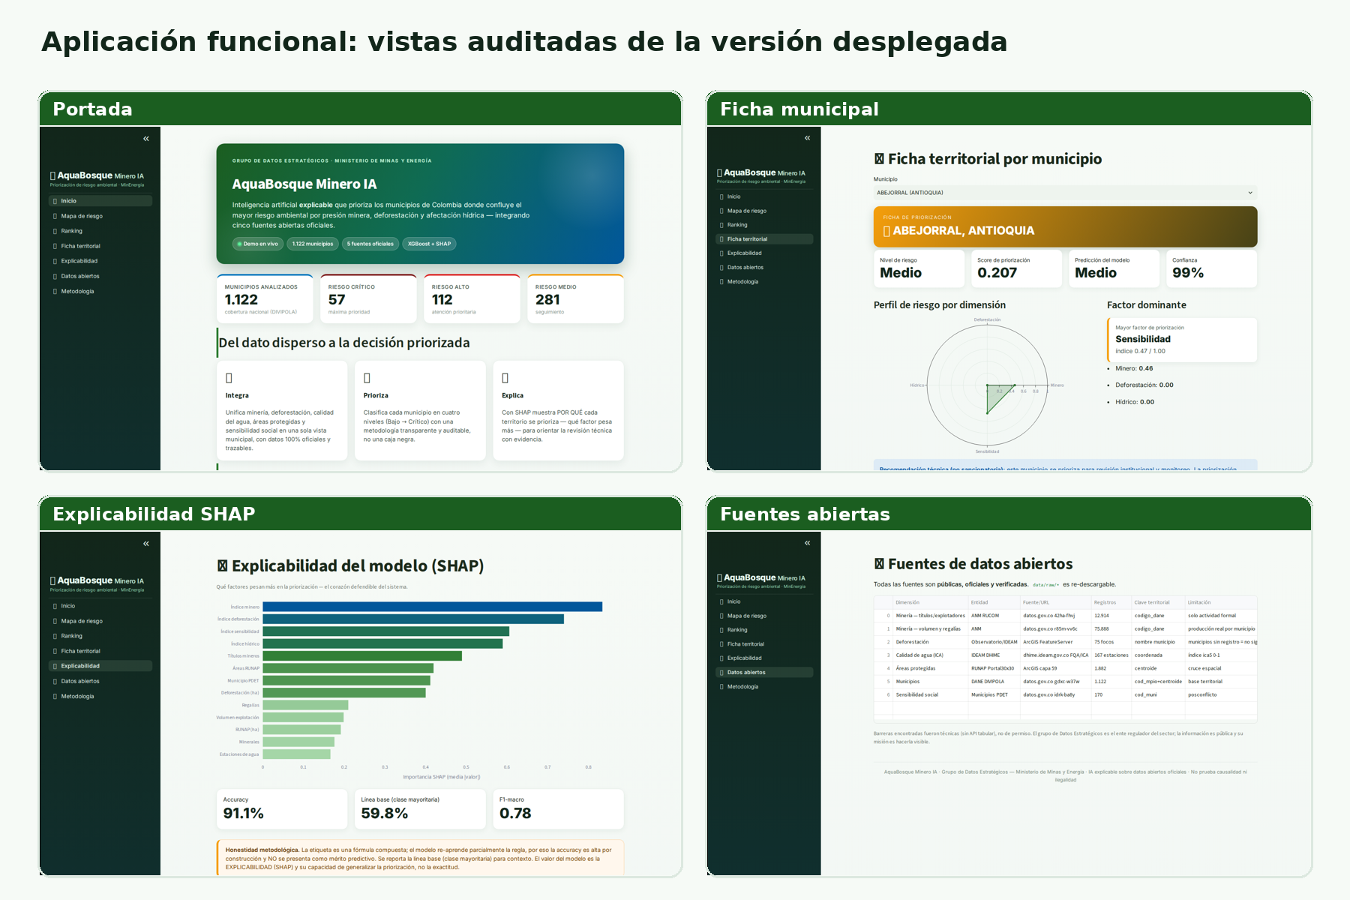
EL PRODUCTO
Una aplicación real,
fácil de usar.
● Mapa nacional de calor, ranking Top 15 y fichas por municipio.
● En menos de dos minutos encuentras lo que necesitas.
● Desplegada y navegable hoy: no es una maqueta.
Ministerio de Minas y Energía
12
Notes:
Todo esto vive en una aplicación real y fácil de usar. Tenemos un mapa nacional de calor, un ranking con el 'Top 15' de municipios críticos y fichas detalladas por territorio. La navegación está diseñada para que en menos de dos minutos usted encuentre la información que necesita para justificar una acción.

Slide 15
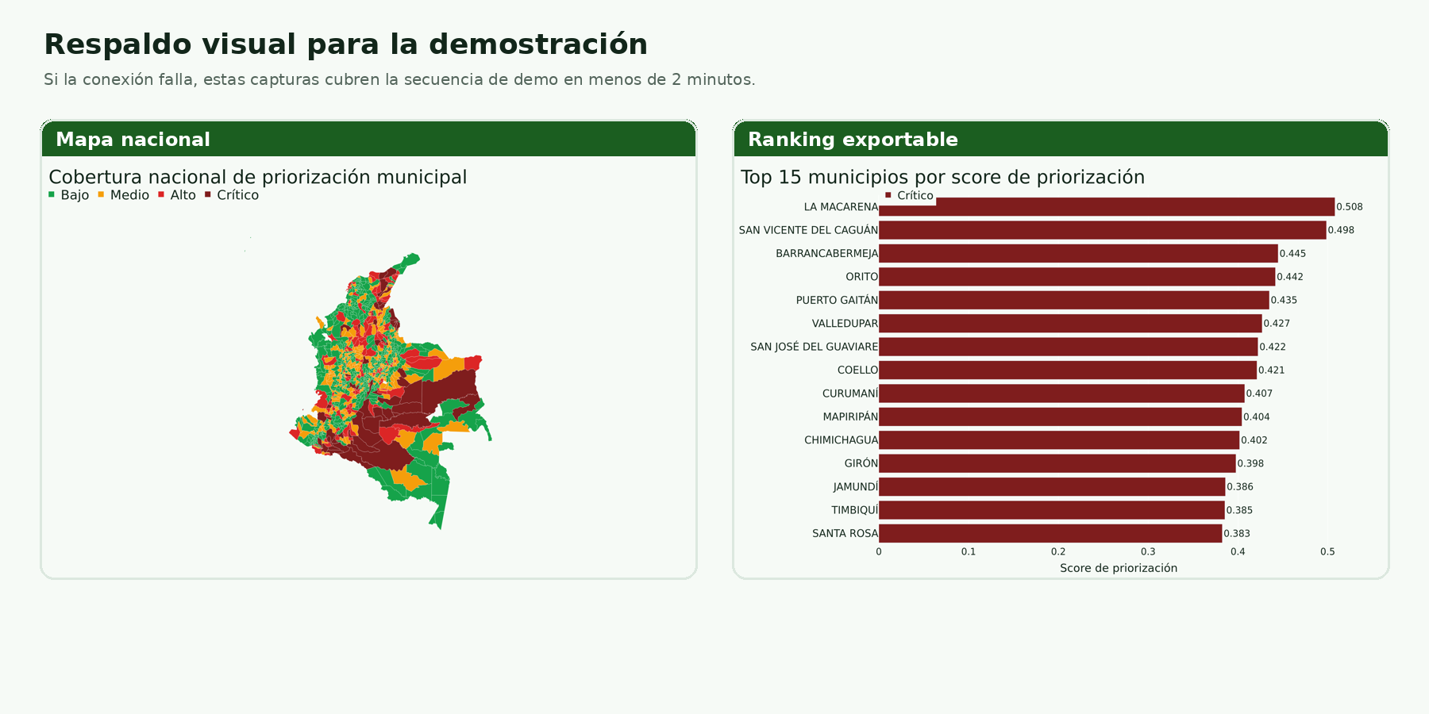
DEMOSTRACIÓN
Recorrido de la web.
● Mapa → Ranking → Ficha → Explicación → Descarga.
● Secuencia pensada para mostrar valor rápido.
● Con respaldo offline por si falla la conexión.
Ministerio de Minas y Energía
13
Notes:
Todo esto vive en una aplicación real y fácil de usar. Tenemos un mapa nacional de calor, un ranking con el 'Top 15' de municipios críticos y fichas detalladas por territorio. La navegación está diseñada para que en menos de dos minutos usted encuentre la información que necesita para justificar una acción.

Slide 16
USO INSTITUCIONAL
Los datos deben fluir:
un clic a Excel o CSV.
● Cualquier consulta o ranking se descarga al instante.
● Los equipos técnicos lo cruzan con sus reportes internos.
● Orienta la revisión; la decisión final es de la entidad.
Ranking territorial de priorización
⬇ Descargar CSV
• Exporta municipio, departamento, nivel, score e índices.
• Consulta puntual por municipio en la ficha.
• Trazabilidad y capacidad de extracción para el equipo técnico.
Ministerio de Minas y Energía
14
Notes:
Sabemos que los datos deben fluir. Por eso, cualquier consulta o ranking se puede descargar directamente en un archivo de Excel o CSV con un solo clic. El objetivo es que los equipos técnicos puedan llevarse esta información y cruzarla rápidamente con sus propios reportes internos.

Slide 17
ESTADO
Auditado y funcionando.
✓
Datos reales integrados y reproducibles.
✓
Modelo auditable + código abierto en repositorio público.
✓
Satélite operando y aplicación desplegada.
✓
16 pruebas automáticas en verde.
Ministerio de Minas y Energía
15
Notes:
Esta versión ya fue auditada técnicamente y funciona. Nuestro siguiente paso lógico es automatizar que los datos se actualicen solos cada cierto tiempo y generar un sistema de alertas directas. No prometemos una infraestructura gigantesca desde el día uno, sino un crecimiento comprobable y útil.

Slide 18
RUTA
Crecimiento comprobable,
sin humo.
Hoy · MVP
Escalamiento
Uso operacional
• Integración municipal
• IA + satélite
• App desplegada
• Actualización automática
• Históricos por fuente
• Más cobertura satelital
• Alertas directas
• Validación experta
• Reportes a la autoridad
Ministerio de Minas y Energía
16
Notes:
Esta versión ya fue auditada técnicamente y funciona. Nuestro siguiente paso lógico es automatizar que los datos se actualicen solos cada cierto tiempo y generar un sistema de alertas directas. No prometemos una infraestructura gigantesca desde el día uno, sino un crecimiento comprobable y útil.

Slide 19
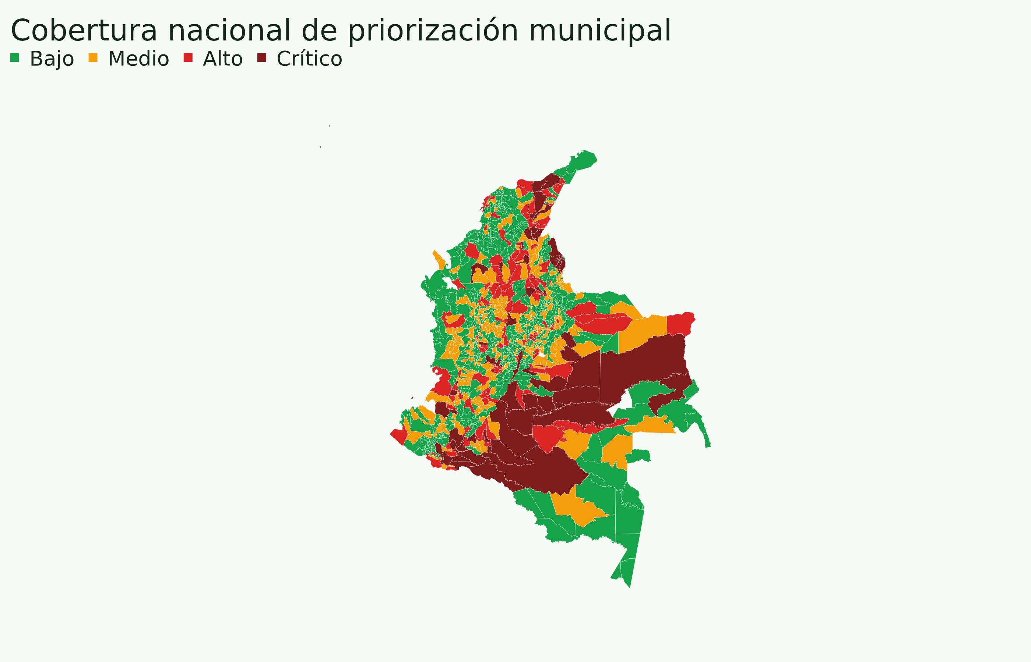
IMPACTO
Menos revisión manual,
mejor focalización.
● Reduce drásticamente las horas de revisión manual.
● Enfoca los recursos del Estado donde más se necesitan.
● Base para priorizar Amazonía, Orinoquía y Pacífico.
Ministerio de Minas y Energía
17
Notes:
En conclusión, AquaBosque Minero IA reduce drásticamente las horas de revisión manual. Nos permite focalizar los recursos del Estado donde más se necesitan, con evidencia clara y unificada. Es una herramienta escalable que ya está lista para transformar datos dispersos en decisiones estratégicas. Muchas gracias.

Slide 20


Datos dispersos,
decisiones estratégicas.
● Producto real, escalable y con soberanía del dato.
● Listo para transformar la gestión ambiental del Estado.
Muchas gracias.
Demo
Repo
Ministerio de Minas y Energía
18
Notes:
En conclusión, AquaBosque Minero IA reduce drásticamente las horas de revisión manual. Nos permite focalizar los recursos del Estado donde más se necesitan, con evidencia clara y unificada. Es una herramienta escalable que ya está lista para transformar datos dispersos en decisiones estratégicas. Muchas gracias.

